Slide 1
Alcatel
HH42

Slide 2
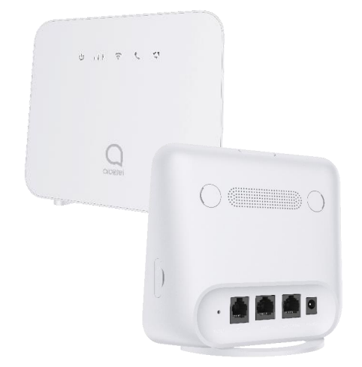
Alcatel HH42
Marca: | Alcatel
Modelo: | HH42
Dispositivos conectados | Se sugiere hasta 4
Batería incluida | No
Alcance | 80 mts
Botón de reset | Parte trasera

Slide 3
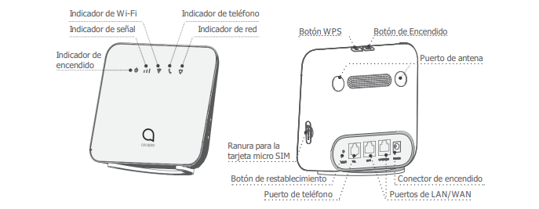
Alcatel HH42

Slide 4
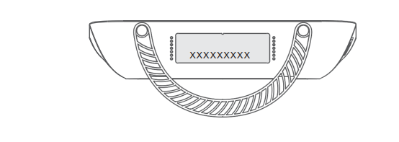
SSID y contraseña
El SSID (nombre de la red) y la contraseña por default se encuentran en una etiqueta blanca en la parte inferior del módem como se muestra en la imagen

Slide 5
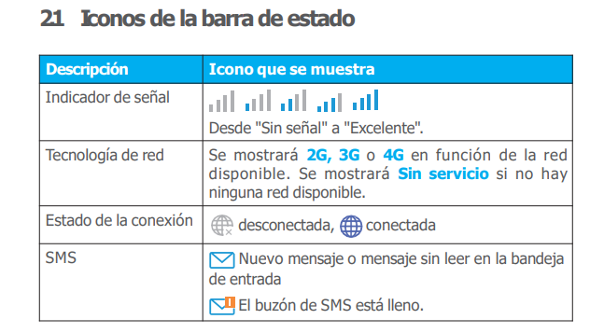
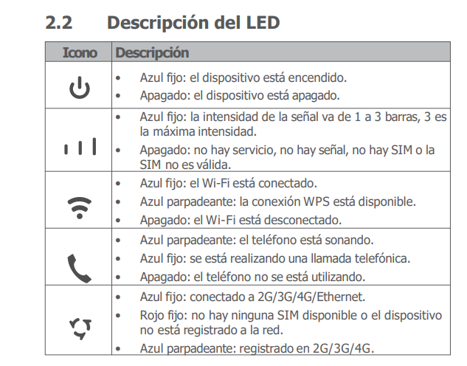
Descripción de leds

Slide 6
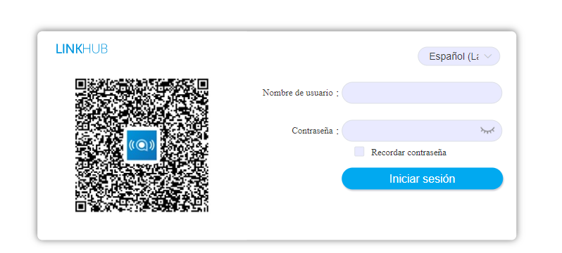
Interfaz de usuario
Ingresar la URL 192.168.1.1 en cualquier explorador una vez conectado al modem HH42 vía WIFI y/o ethernet
En el siguiente menú, nos pide ingresar nombre de usuario y contraseña:
Nombre de usuario: admin
Contraseña: admin

Slide 7
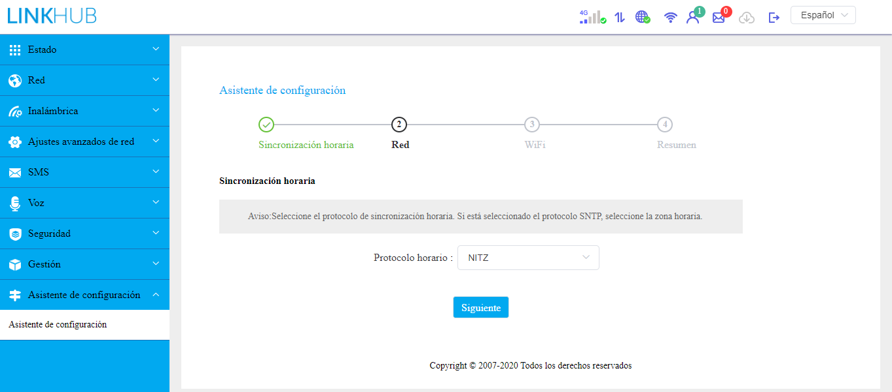
Detalle de la conexión
En la siguiente imagen nos despliega información de conexión con la operadora

Slide 8
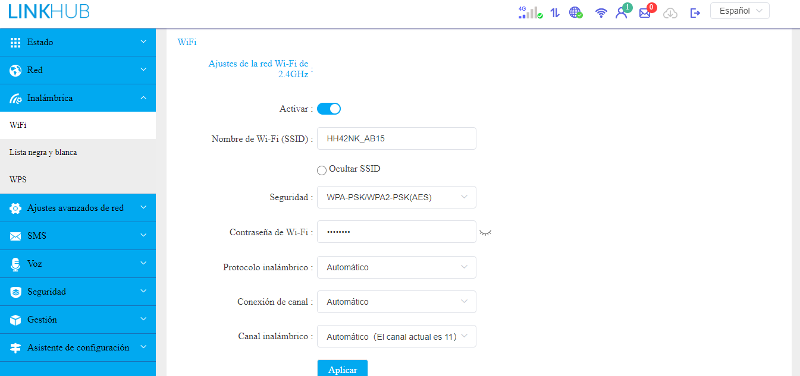
Cambio de nombre y contraseña
Para cambiar el nombre de la red o la contraseña del equipo, es necesario ingresar a “Inalámbrica” y después a “WIFI”.
Al finalizar el cambio de contraseña y/o nombre de red, es necesario dar click en “Aplicar”

Slide 9
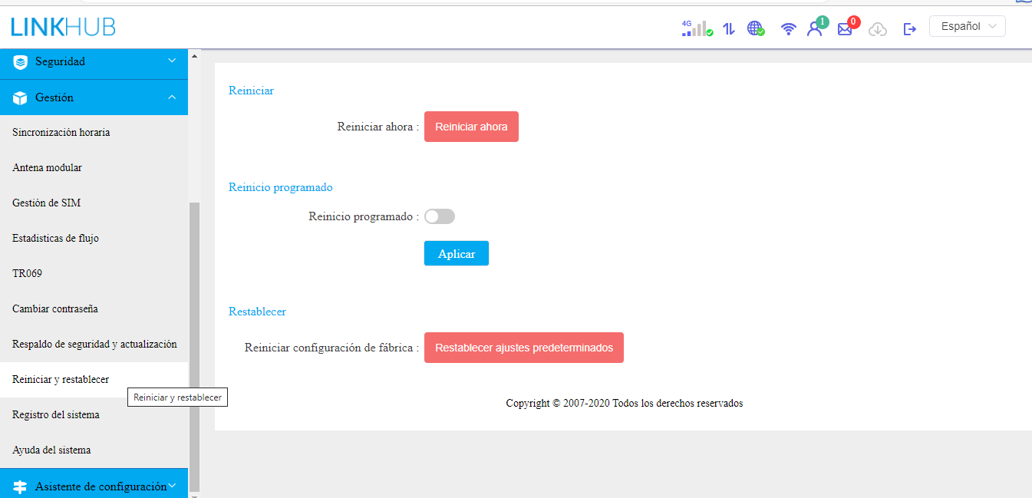
Reinicio – Reset de fábrica
Dentro del apartado “Gestión”, podemos reiniciar y restablecer datos de fábrica en el submenú reiniciar y restablecer
Al seleccionar “Restablecer ajustes predeterminados”, el dispositivo regresará a sus valores iniciales antes de ser usado y la configuración actual se perderá.
También es posible hacer un reset de fábrica (restaurar datos de fabrica), presionando por 7 segundos con un alfiler el botón de reinicio.

Slide 10


